Slide 1
Banco de Dados I
Plácido Dias

Slide 2
Por que estudar BD?
Os Bancos de Dados fazem parte do nosso dia-a-dia:
  operação bancária
  reserva de hotel
  matrícula em uma disciplina da universidade
  cadastro na vídeo locadora

Slide 3
Conceitos básicos
Dado: fato do mundo real que está registrado
  exemplos: endereço, data
Informação: fato útil que pode ser extraído direta ou indiretamente a partir dos dados
  exemplos: endereço de entrega, idade
Banco de Dados (BD): coleção de dados inter-relacionados e persistentes que representa um sub-conjunto dos fatos presentes em um domínio de aplicação(universo de discurso)

Slide 4
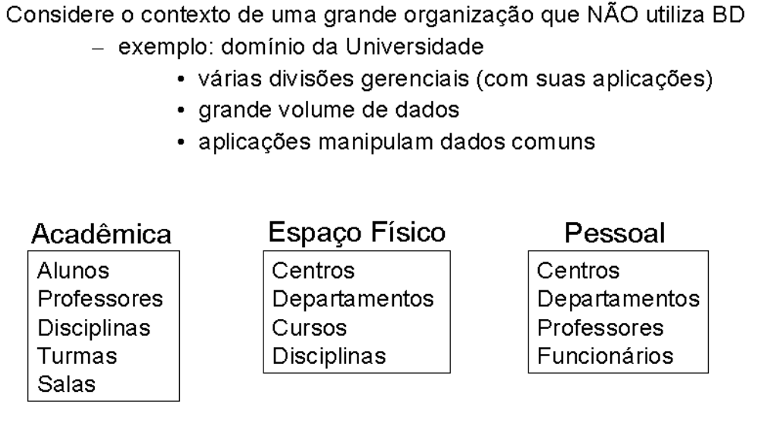
Por que usar BD?

Slide 5
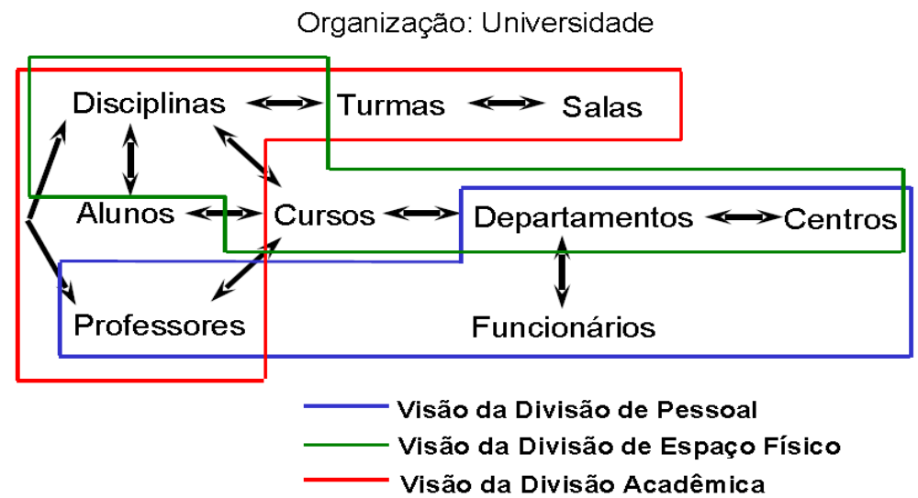
Exemplo de um BD

Slide 6
Banco de dados
Banco de dados = instância de dado + meta-dados
  Instância de dado
    Dado propriamente
  Meta-dados
    Dicionário de dados
      Esquema da base de dados
      Acessado através de linguagens de definição de dados

Slide 7
Nem sempre foi assim...
Sistemas de Arquivos (armazenados em pastas, no disco):
  Funcionalidades oferecidas
    Registros de tamanho fixo com campos de tipos diferentes
    Possibilidade de memória virtual e persistência
    Índices: hash, árvore-B
    Bloqueio de arquivo e registro para concorrência
Dados de diferentes aplicações não estão integrados
Dados são projetados para atender uma aplicação específica

Slide 8
Sistemas de arquivos
Em uma fábrica com os dados em sistemas de arquivos:
Sistema para
Setor de Vendas
Sistema para
Setor de Produção
Sistema para
Setor de Engenharia
Arquivos
de vendas
Arquivos
de produção
Arquivos
de engenharia
Teclado TC60 R$ 20,00
Monitor 15´ M60 R$ 150,00
Mouse MS09 R$ 10,00
Teclado TC60 10/11/2000
Monitor 15´ M60 20/11/2000
Mouse MS09 09/11/2000
Teclado TC60 teclado.gif
Monitor 15´ M60 monitor.gif
Mouse MS09 mouse.gif
Mesmos dados aparecem em todos os arquivos da fábrica
[baseado em Heuser]

Slide 9
Sistemas de arquivos
dados não integrados
Mesmo objeto da realidade é representado várias vezes na base de dados
  Exemplo - teclado, monitor e mouse
Redundância não controlada de dados
  Não há gerência automática da redundância
  Redundância leva a
    inconsistência dos dados
    re-digitação de informações
    dificuldade de extração de informações
  Dados pouco confiáveis e de baixa disponibilidade

Slide 10
Sistemas de arquivos
Concorrência
  Difícil implementação
  Políticas de acesso concorrente consistente são independentes de domínio
Tolerância a falhas
  Falta de luz, erro de disco, interrupção de funcionamento, etc
  Cópias? restauração do estado anterior? Consistência da base?
Segurança
  Acesso diferenciado por tipo de usuário

Slide 11
Sistemas de arquivos
gerenciamento dos arquivos
Outros problemas:
  Número máximo de arquivos
  Tamanho de memória
  Limitações do tipo de arquivo, tipo de acesso
  Preocupações técnicas junto com problemas do domínio
Exemplo: efetuar aluguel de um DVD
  Sem reservas? sem multas?
  Como registrar um empréstimo?
    abrir arquivos (fechando outros …)
    carregar registros na memória (abre índice, usa ponteiro, estourou memória?, ….)

Slide 12
Banco de dados
Em uma fábrica com os dados em bancos de dados:
Sistema para
Setor de Vendas
Sistema para
Setor de Produção
Sistema para
Setor de Engenharia
Banco de
dados
teclado.gif
monitor.gif
mouse.gif
Dados aparecem
uma única vez
no banco
R$ 20,00
R$ 150,00
R$ 10,00
Teclado TC60
Monitor 15´ M60
Mouse MS09
10/11/2000
20/11/2000
09/11/2000
[baseado em Heuser]

Slide 13
Gerenciamento do banco de dados
BD de uma fábrica:
Sistema para
Setor de Vendas
Sistema para
Setor de Produção
Sistema para
Setor de Engenharia
Software que permite a criação e gerência da base de dados
SGBD
Exemplos destes Softwares:
Livres:
  FireBird, PostgreSQL e MySQL
Comerciais (pagos)
  Oracle, DB2 e SQLServer
Banco de
dados
teclado.gif
monitor.gif
mouse.gif
R$ 20,00
R$ 150,00
R$ 10,00
Teclado TC60
Monitor 15´ M60
Mouse MS09
10/11/2000
20/11/2000
09/11/2000

Slide 14
Sistema Gerenciador de Bancos de Dados (SGBD)
Um SGBD (Sistema Gerenciador de Banco de Dados) consiste em uma coleção de dados inter-relacionados e em um conjunto de programas para acessá-los
SGBDs são projetados para gerenciar grandes grupos de informações

Slide 15
SGBD
O gerenciamento envolve
  A definição de estruturas para o armazenamento da informação
  O fornecimento de mecanismos para manipular as informações
Quando vários usuários acessam os dados o SGBD precisa garantir a INTEGRIDADE dos dados, evitando resultados anômalos

Slide 16
Objetivos de um SGBD
Isolar os usuários dos detalhes mais internos do banco de dados (abstração de dados).
Prover independência de dados às aplicações (estrutura física de armazenamento e à estratégia de acesso).
Vantagens:
  rapidez na manipulação e no acesso à informação,
  redução do esforço humano (desenvolvimento e utilização),
  redução da redundância e da inconsistência de informações,
  redução de problemas de integridade,
  compartilhamento de dados,
  aplicação automática de restrições de segurança,
  controle integrado de informações distribuídas fisicamente.

Slide 17
Objetivos de um SGBD
O grande objetivo de um SGBD é prover aos usuários uma visão ABSTRATA dos dados
  O sistema omite certos detalhes de como os dados são armazenados e mantidos
  Mas oferece mecanismos eficientes para BUSCA e ARMAZENAMENTO

Slide 18
Arquitetura Geral de um SGBD
SGBD
Modelagem de Dados (“projeto estrutural”)‏
Interface
Processamento
de Consultas
Processamento
de Transações
Acesso a
Arquivos
Base de Dados

Slide 19




Abstração de Dados
Mundo Real
Modelo Conceitual (modelo abstrato dos dados) | Independente do modelo de dados Independente do SGBD
Modelo Lógico (estrutura dos dados) | Dependente do modelo de dados Independente do SGBD | Relacional |  | Orientado a Objetos | Objeto-relacional
Modelo Físico | Dependente do modelo de dados Dependente do SGBD | Organisação física dos dados Estruturas de armazenamento de dados Índices de acesso
Sistema Médico
Consulta
Médico
Paciente
CRM nome
Médico (CRM, Nome)

Slide 20
Modelos de Dados

Slide 21
Modelos de Dados
Um modelo de dados é uma coleção de ferramentas conceituais para a descrição de dados, relacionamentos, semântica de dados e restrições de consistência

Slide 22
Modelos de Dados
Modelos de Dados (conceitual)
  Entidade-Relacionamento (ER)
  Orientado a Objetos (OO)
Modelos de Dados (lógicos)
  Redes
  Hierárquico
  Relacional
  Objeto-relacional
  Orientado a Objetos
Modelos mais antigos

Slide 23
Exemplo das Informações em um
Banco de Dados
nome rua cidade conta saldo
José Figueiras Campinas 900 55
João Laranjeiras Campinas 556 1.000
João Laranjeiras Campinas 647 5.366
Antônio Ipê São Paulo 647 5.366
Antônio Ipê São Paulo 801 10.533

Slide 24
O Modelo de Redes
Os dados são representados por coleções de
registros e os relacionamentos por elos
José
Figueiras
Campinas
900
55
556
1.000
João
Laranjeiras
Campinas
647
5.366
Antônio
Ipê
São Paulo
801
10.533
Clientes Contas

Slide 25
O Modelo Hierárquico
Os dados e relacionamentos são representados por registros e ligações, respectivamente.
Os registros são organizados como coleções arbitrárias de árvores.
José
Figueiras
Campinas
Antônio
Ipê
São Paulo
João
Laranjeiras
Campinas
556
1.000
647
5.366
900
55
647
5.366
801
10.533

Slide 26
O Modelo Relacional
Tabela Cliente (dados)‏
cód-cliente nome rua cidade
015 José Figueiras Campinas
021 João Laranjeiras Campinas
037 Antônio Ipê São Paulo
Tabela Conta (dados)‏
nro-conta saldo
900 55
556 1.000
647 5.366
801 10.533
cód-cliente nro-conta
015 900
021 556
021 647
037 647
037 801
Tabela Cliente-Conta (relacionamento)‏

Slide 27
Diferença entre os Modelos
O modelo relacional não usa ponteiros ou ligações
O modelo relacional relaciona registros a partir de valores do registro

Slide 28
Funções de um SGBD

Slide 29
Instâncias e Esquemas
Os bancos de dados mudam a medida que informações são inseridas ou apagadas
  A coleção de informações armazenadas é chamada de INSTÂNCIA do banco de dados (mudam com frequência)
  O projeto geral do banco de dados é chamado ESQUEMA do banco de dados (não mudam com frequência)

Slide 30
Independência dos Dados
O uso de bancos de dados permite modificar o ESQUEMA dos dados em um nível sem afetar a definição do esquema em um nível mais alto. Isto é chamado de
independência
dos dados
Minimundo
Projeto Conceitual
Níveis
De
Abstração
Projeto Lógico
esquema
Projeto Físico
instâncias

Slide 31
Independência dos Dados
Existem 2 tipos de Independência
  Independência física de dados: habilidade de modificar o esquema físico sem a necessidade de reescrever os programa aplicativos
    Estas modificações são necessárias para melhorar o desempenho
  Independência lógica de dados: habilidade de modificar o esquema conceitual sem a necessidade de reescrever os programas aplicativos
    Estas modificações são necessárias quando a estrutura lógica é alterada.
      Exemplo: adição de um novo atributo

Slide 32
Independência dos Dados
A independência lógica dos dados é mais difícil de ser alcançada do que a independência física, pois os programas são bastante dependentes da estrutura lógica dos dados que eles acessam

Slide 33
Linguagem de Definição de Dados (DDL)
Um esquema de banco de dados é especificado por um conjunto de definições expressas por uma linguagem especial chamada linguagem de definição de dados (Data Definition Language)
O resultado da compilação de comandos de uma DDL é o conjunto de tabelas que serão armazenadas no dicionário (ou diretório) de dados

Slide 34
Linguagem de Definição de Dados (DDL)
Um dicionário de dados contém metadados, i.e., dados sobre os dados
Este dicionário (diretório) é consultado antes que os dados sejam lidos ou modificados no sistema de banco de dados

Slide 35
Linguagem de Manipulação de Dados (DML)
Manipulação de dados significa:
  A busca da informação armazenada no BD
  A inserção de novas informações no BD
  A eliminação de informações do BD
  A modificação dos dados armazenados no BD
No nível físico precisamos definir algoritmos que permitam acesso eficiente aos dados

Slide 36
Linguagem de Manipulação de Dados (DML)
A linguagem de manipulação dos dados permite ao usuário manipular os dados da seguinte forma:
  Procedural: o usuário informa qual dado deseja acessar e como obtê-lo
  Não-procedural: o usuário informa qual dado deseja acessar SEM especificar como obtê-lo

Slide 37
Linguagem de Manipulação de Dados (DML)
Linguagens não-procedurais são usualmente mais fáceis de aprender e usar do que DMLs procedurais
Se o usuário NÃO especificar COMO obter os dados, as linguagens não-procedurais poderão gerar um código não tão eficiente.

Slide 38
Linguagem de Manipulação de Dados (DML)
Uma consulta (QUERY) é um comando de busca de uma informação no BD
A parte da DML que busca informações é chamada LINGUAGEM DE CONSULTA

Slide 39
Usuários do Banco de Dados
Programadores de Aplicativos:
  São os usuários que escrevem os programas de aplicação através da DML
    Exemplos de um sistema bancário são programas que geram cheques, fazem débitos e créditos em contas, transferem fundos entre contas
Usuários de alto nível
  Interagem com o sistema sem escrever programas
  Formulam consultas em uma linguagem de consulta, e cada consulta é submetida a um processador de consulta, cuja função é gerar um comando da DML

Slide 40
Usuários do Banco de Dados
Usuários especializados (especialistas)
  Escrevem aplicativos especializados como sistemas especialistas
Usuários ingênuos
  Interagem com o sistema invocando os programas aplicativos
    Exemplo: um cliente do banco invocaria um programa para efetuar a transferência de 50 reais da conta A para a conta B

Slide 41
Usuários do Banco de Dados
Administrador do banco de dados: tem o controle central dos dados e dos programas de acesso aos dados

Slide 42
Usuários do Banco de Dados
Funções do Administrador do banco de dados:
  Definição do esquema
  Definição de estruturas de armazenamento e métodos de acesso
  Modificação de esquema e de organização física
  Concessão de autorização para acesso aos dados
  Especificação de restrições de integridade

Slide 43
Estrutura Geral do sistema
Gerenciador de arquivos
Gerenciador do banco de dados
Processador de consultas
Pré-compilador da DML
Compilador da DDL
  Arquivos de dados
  Dicionário de dados
  Índices

Slide 44
Gerenciamento de Transações
Utilizadas para controlar a integridade dos dados no Banco de dados
  Acessos simultâneos vários usuários
  Falhas no sistema

Slide 45
Otimizador de Consultas
Escolhe a forma mais eficiente para execução de uma consulta

Slide 46
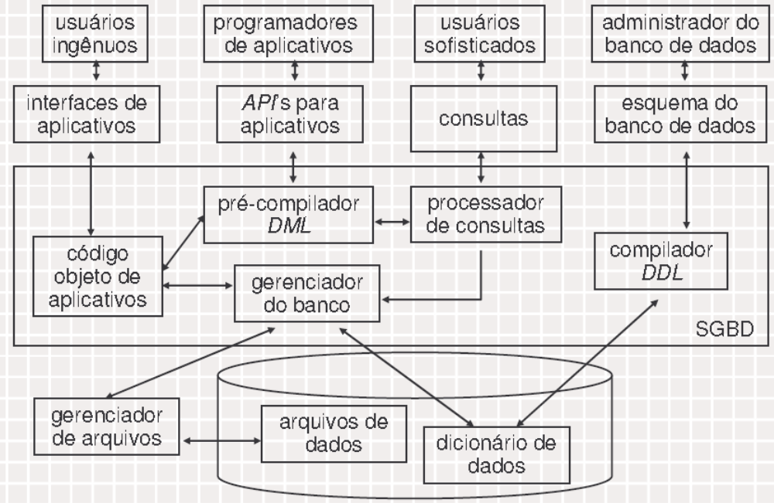
Arquitetura Geral de um SGBD

Slide 47
Bibliografia
Elmasri & Navathe – Fundamentos de Bancos de Dados
Carlos Alberto Heuser – Projeto de Banco de Dados
Korth e Silberchatz – Sistema de Bancos de Dados

